Slide 1
Introdução
IAU5901 Concepção Arquitetônica e Cultura Digital
2021

Slide 2
MIT MediaLab > Nicholas Negroponte
“ O que faz do designer humano um “bom” arquiteto? Sabemos que de uma
certa maneira ele deve contribuir aos ambientes físicos que recebem e estimulam uma boa vida. Mas nos não sabemos realmente o que é uma boa vida [ não existe ´função utilitária´ e isso não pode ser otimizada ]. Sabemos que deve ter uma compreensão da forma física. Mas não sabemos como nossos processos cognitivos visualizam as formas e a geometria. Sabemos que ele deve interpretar os desejos e as necessidades humanas. Mas não sabemos como descrever as necessidades e os desejos.”
Conclui em seguida:
“ O que diferencia certamente um designer competente é a sua capacidade de fornecer informações ausentes. Toda concepção de um ambiente se caracteriza para uma quantidade assustadora de informações nem disponível, nem determinável. Uma parte do processo de design é de procurar a informação.”
[Negroponte, 1968]

Slide 3
A viagem para a lua, ou como a concepção da cápsula espacial muda tudo!

Slide 4
CHARDIN, Pierre Teilhard de, Prefacio, O fenómeno humano, 1965

Slide 5
CHARDIN, Pierre Teilhard de, Prefacio, O fenómeno humano, 1965

Slide 6
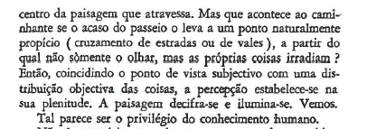
CHARDIN, Pierre Teilhard de, Prefacio, O fenómeno humano, 1965

Slide 7
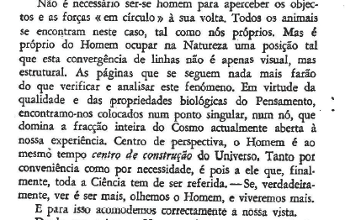
CHARDIN, Pierre Teilhard de, Prefacio, O fenómeno humano, 1965

Slide 8
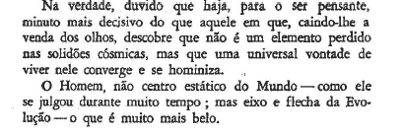
CHARDIN, Pierre Teilhard de, Prefacio, O fenómeno humano, 1965
dados >informação>conhecimento
[ver –questão da atenção ~4 níveis> afirmativo, cético, empático, e transformador] e gerador]

Slide 9
história da mídia > 3 revoluções + 1
Notes:
Porque estudar a historia da Midia?
Paralelismo das mídias com a produção social e cultural, Impacto sócio-cultural, político, econômico em nível local e global.
Autores, Produção e Observador, o lugar da Exposição, a Preocupação com a transferência da obra > Preservação da Midia, acessibilidade]
Quando falamos de Midia: fala, escrever, imprimir, fotografar, mídias de massa: radio, televisão, internet
[Quando olhamos a Midia, olhamos a Comunicação e o processo de Estruturação]

Slide 10
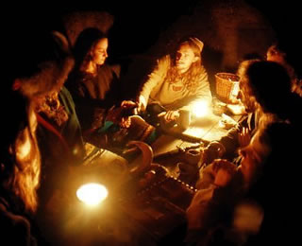
cultura oral

Slide 11
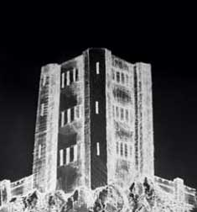
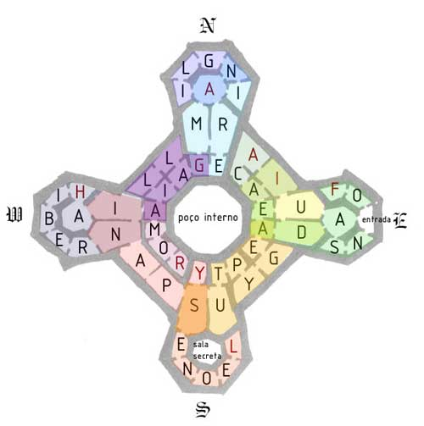
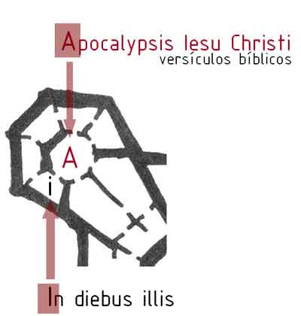
biblioteca beneditina medieval

Slide 12
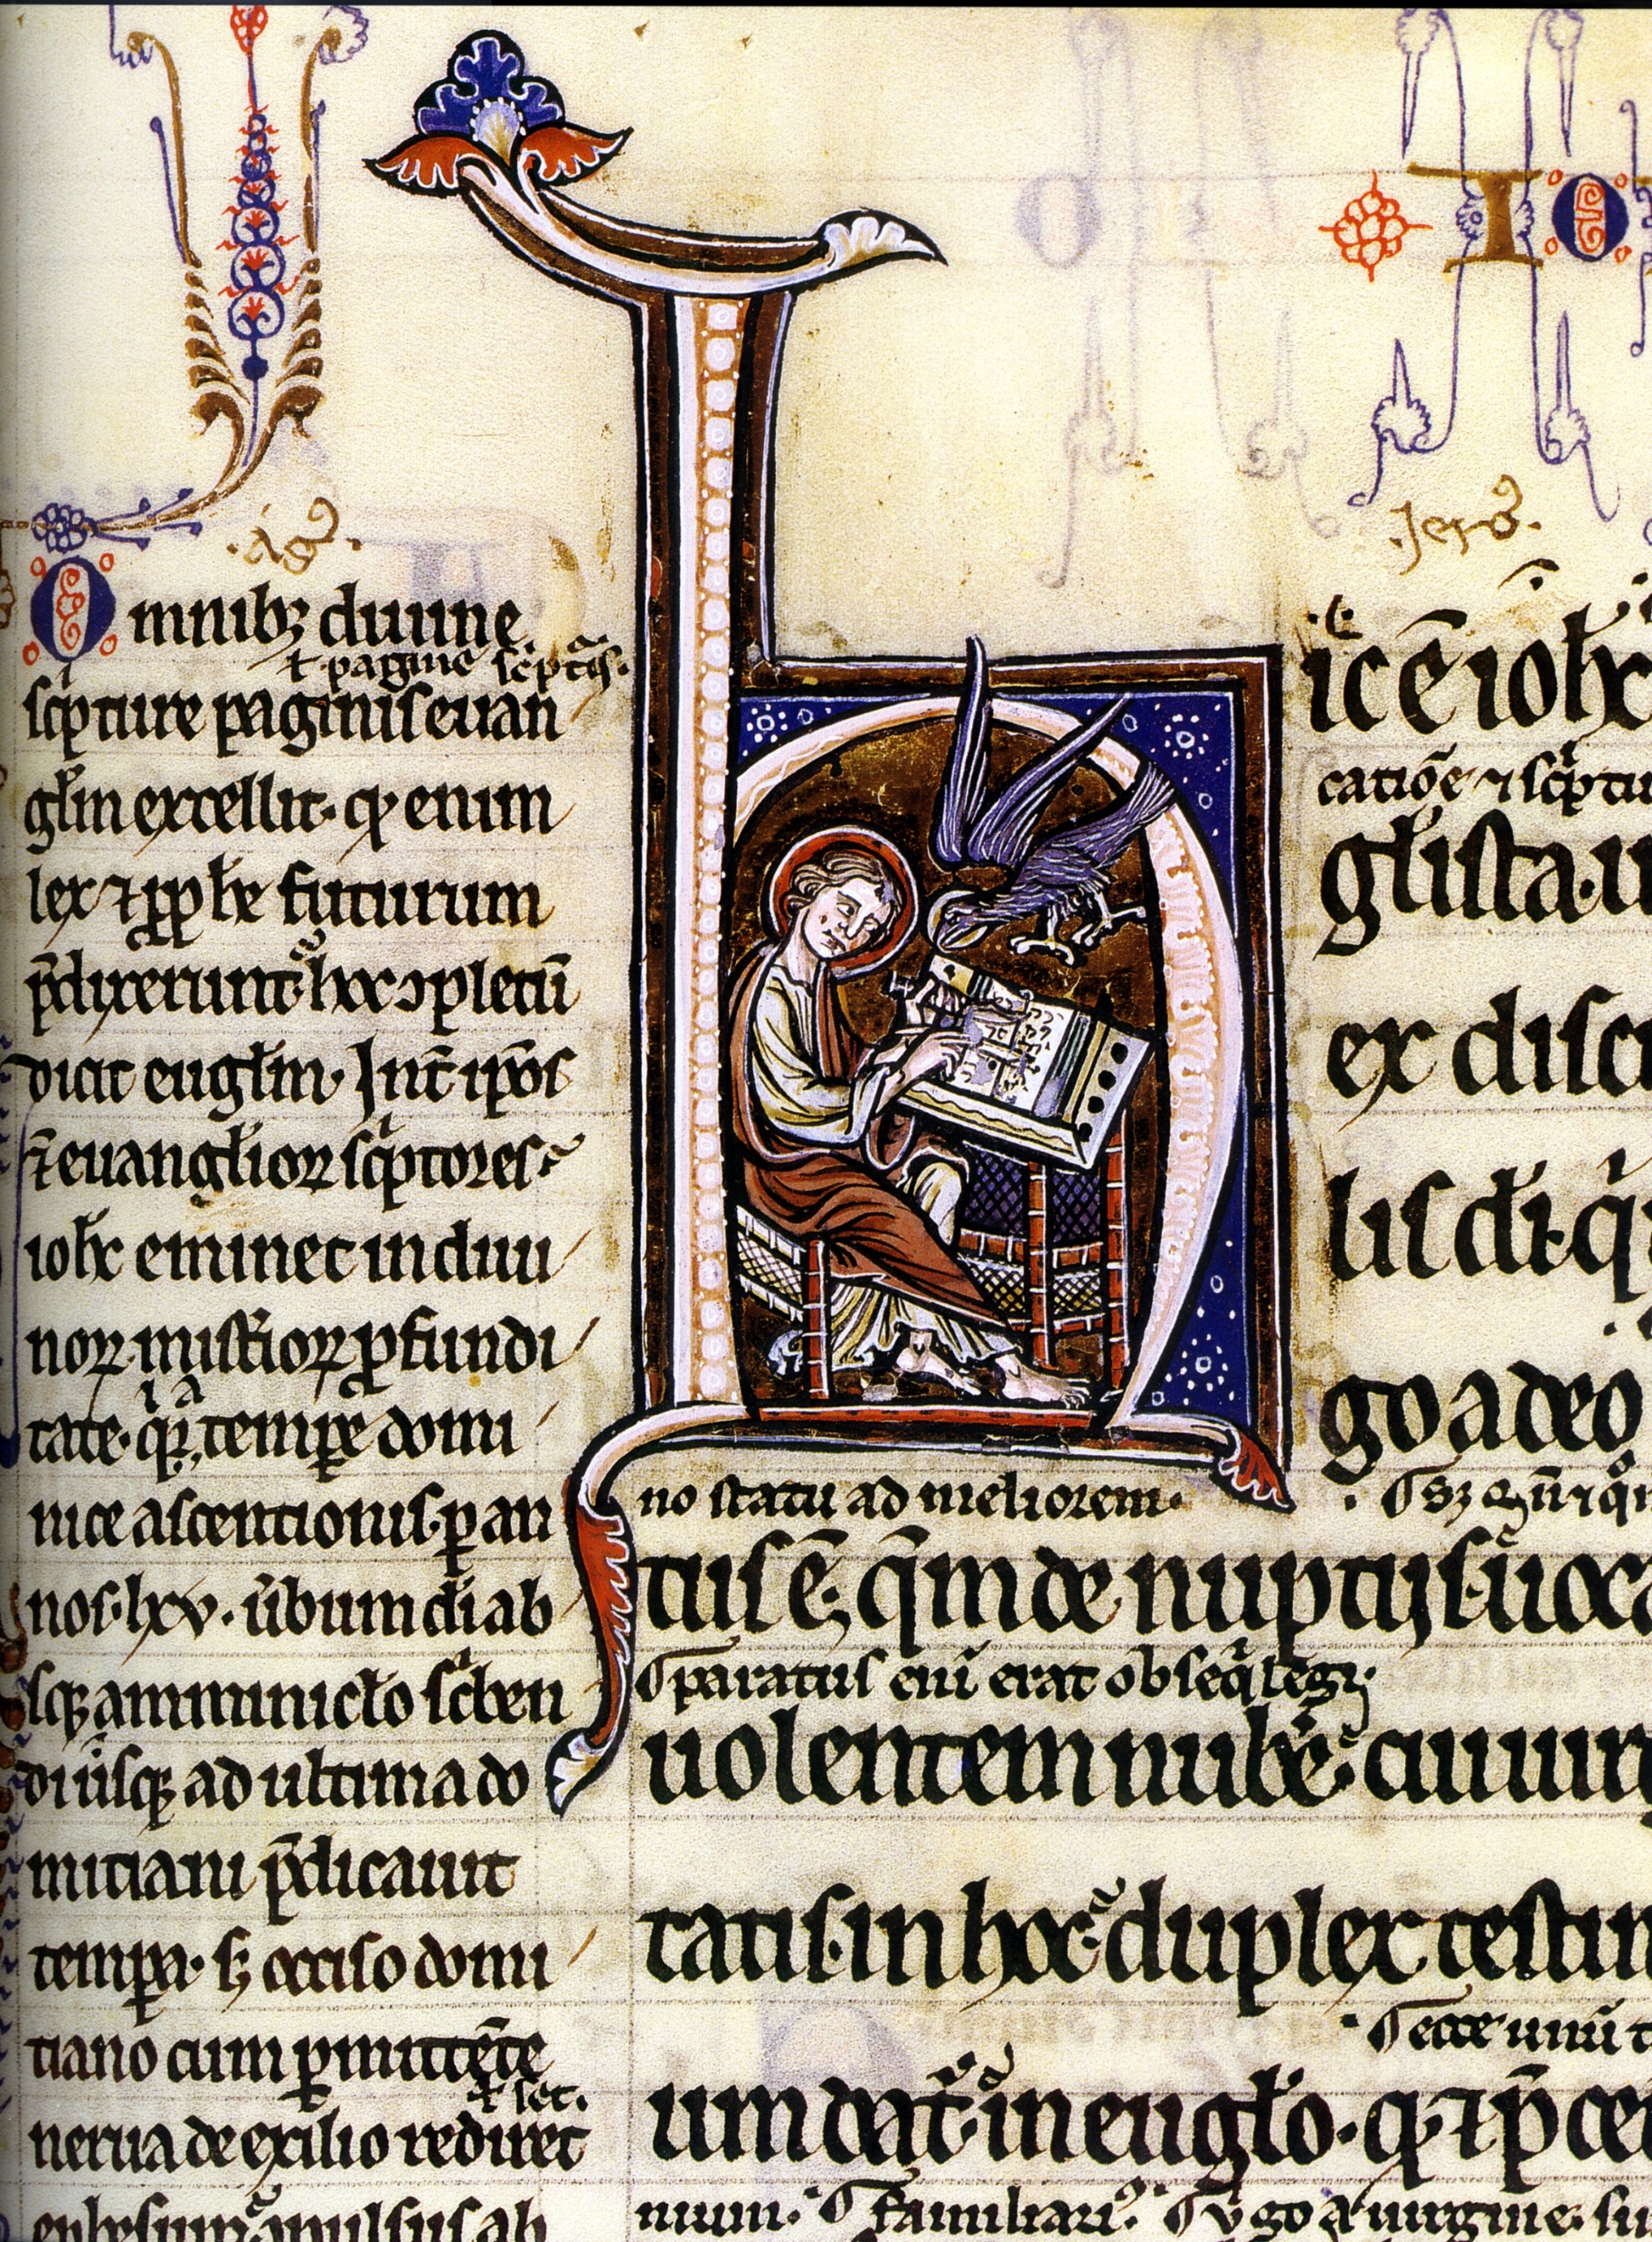
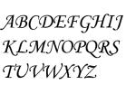
alfabeto fonético

Slide 13
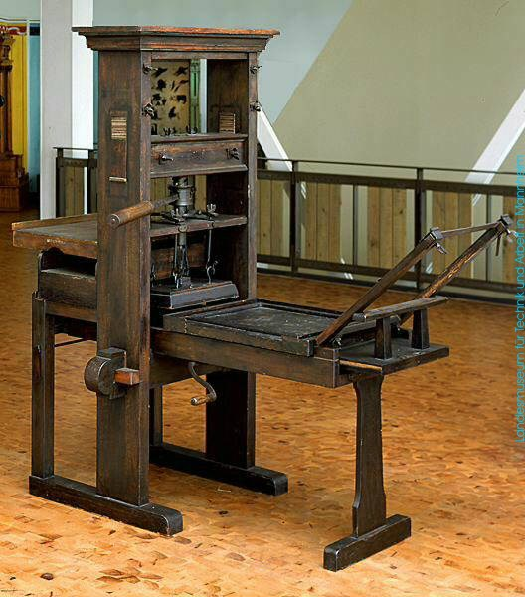
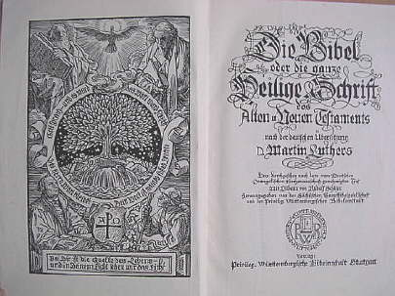
prensa gráfica 1446 > o homem Gutenberg

Slide 14
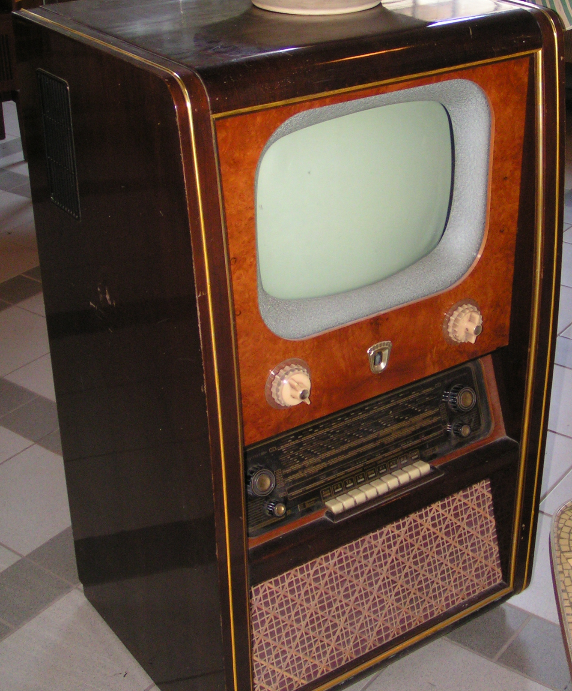
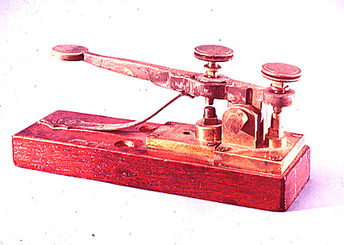
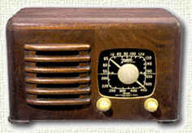
mídia electrônica
"Nossa era é eminentemente mêcanica. Viajamos de um lugar a outro a velocidades relativamente monstruosas; falamos uns com os outros a grandes distâncias e lutamos contra nossos inimigos com surpeendente eficiênica – tudo com a ajuda de artifícios mecânicos." [William Shockley, em 1927]

Slide 15
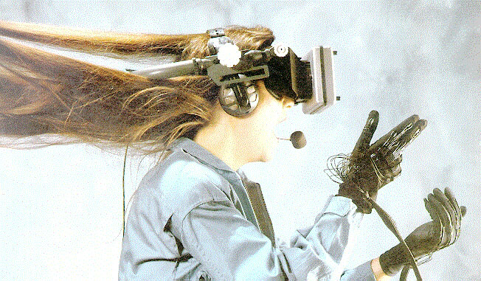
mídia digital

Slide 16
mídia na era digital
Informática ? não é uma técnica definida!
> processo de numerização da comunicação
> processo de interconexão de todos os suportes de memória
> processo de artificialização geral da rede global de comunicação
> computador não = coisa, mas conjunto de elementos de um processo
Pierre Lévy, filósofo

Slide 17
Computação e arquitetura: desenvolvimentos
Da representação à performance em direção a comunicação ecológica
anos 1980
anos 1990
anos 2000
anos 2010
REPRESENTAÇÃO
Computadores standalone, aproximações entre arquitetura e computação, demandas para desenvolvimento de software
Objeto, conceitos, desconstrução
interatividade, conectividade
Design de interface, visualização, organização da informação, integração
Objeto, ampliação de referências, glocal
Hibridização,
Virtualização
Desenvolvimento computacional: redes, distribuição, mobilidade, do desktop ao laptop, compatibilidade entre software, 3D
Complexidade, biologia, geometria complexa
performance Simulação,
automação, otimização, adaptação, inteligência artificial, GIS, BIM, design paramétrico, fabricação digital
Orientado ao sistema, ecologia

